Slide 1

ПРЕЗЕНТАЦИЯ
Тестирование сайта:
<< Компьютерная Академия TOP >>

Slide 2
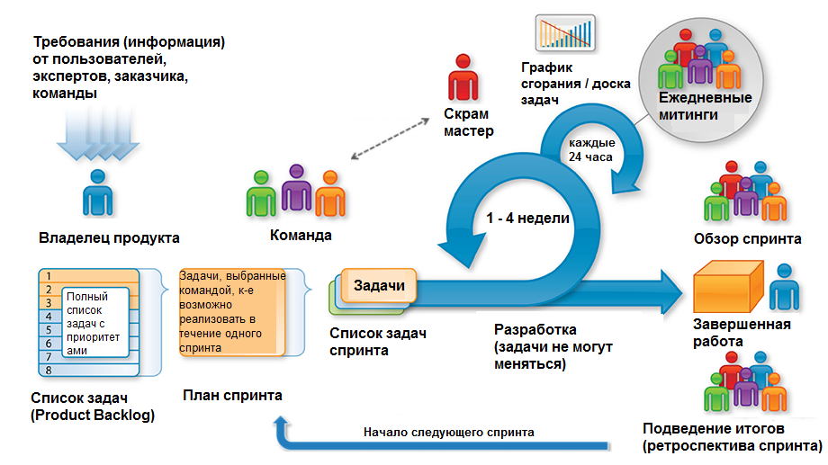
Тестирование по методологии SCRUM

Slide 3
Пирамида тестирования
Приемочное тестирование
Валидация требований (проверка работы ПО в целом)
Проверка взаимодействие тестируемого ПО с системой по функциональным и нефункциональным требованиям
Системное
тестирование
Тестируется взаимосвязь компонентов с другими и интеграцию компонентов с системой
Интеграционное
тестирование
Модульное тестирование (Unit)
Тестируются атомарные части кода используя метод белого ящика

Slide 4




Виды тестирования
A
Функциональныетесты
B
Нефункциональные тесты
C
Связанные с изменениями
Тестирование
проверяет работу сайта или ПО.
Тестирование
проверяет характеристики сайта или ПО.
Тестирование
проверяет работу сайта или ПО после внесения изменений в код.

Slide 5







Жизненный цикл бага
НОВЫЙ
Цикл бага
Новый (New)
Назначен (Assigned)
Открыт (Opened)
- Отклонен (Declined)
- Отложен (Deferred)
4. Исправлен (Fixed)
Ожидание повторного тестирования (Pending retest)
Повторное тестирование (Retesting)
- Повторно открыт (Reopened)
Проверен (Verified)
Закрыт (Closed)
Title in here
Title in here
ПОВТОРНО
ОКРЫТ
НАЗНАЧЕН
ЗАКРЫТ
УСТРАНЕН
Title in here
ПРОВЕРЕН

Slide 6
План тестирования сайта
Тестирование функциональное
Тестирование верстки
Тестирование нефункциональное
Тестирование мобильной версии

Slide 7
Чек лист тестирования сайта Академия TOP
Функциональное
тестирование
☑ Сайт открывается и доступен.
☑ При попытке повторно открыть сайт, он открывается и доступен.
☑ Все кнопки на сайте нажимаются.
☑ Все ссылки на сайте открываются.
☑ На сайте нет битых ссылок.
☑ Проверить все формы на сайте.
☑ Проверить валидацию всех обязательных полей.
☑ Знак звездочки есть у всех обязательных полей.
☑ Проверить валидацию для всех необязательных полей.
☑ Проверить основные элементы сайта.
☑ Проверить работу меню.
☑ Проверить, что загруженные документы открываются правильно.
☑ Отправка форм работает корректно.
Нефункциональное
тестирование
Тестирование
верстки
Тестирование
мобильной версии
☑ Сайт открывается и доступен.
☑ Основные элементы сайта работают корректно.
☑ Нет ошибок в консоли.
☑ Нет битых ссылок.
☑ Основные страницы сайта открываются и работают.
☑ Нет видимых ошибок на главной странице.
☑ Сайт на протоколе HTTPS.
☑ На сайте есть favicon.
☑ На сайте есть sitemap.
☑ Нет дублирующихся страниц.
☑ Шрифты прогружаются и работают.
☑ Проверить элементы на разных разрешениях экранов.
☑ Проверить кнопки на разных страницах.
☑ Формы при сворачивании окна.
☑ Проверить верстку в разных браузерах.
☑ Проверить, что нет больших комментариев в коде.
☑ Есть favicon на сайте.
☑ Сайт открывается в мобильной версии сайта.
☑ Пройтись по пунктам «Чек лист функционального тестирования».
☑ Пройтись по пунктам «Чек лист тестирования верстки».
☑ Пройтись по пунктам «Чек лист смоук тестирования».
☑ Проверить мобильную версию с поворотом экрана (горизонтальный и вертикальный вид экрана).
☑ Проверить в разных браузерах телефона.
☑ Проверить на разных телефонах.

Slide 8
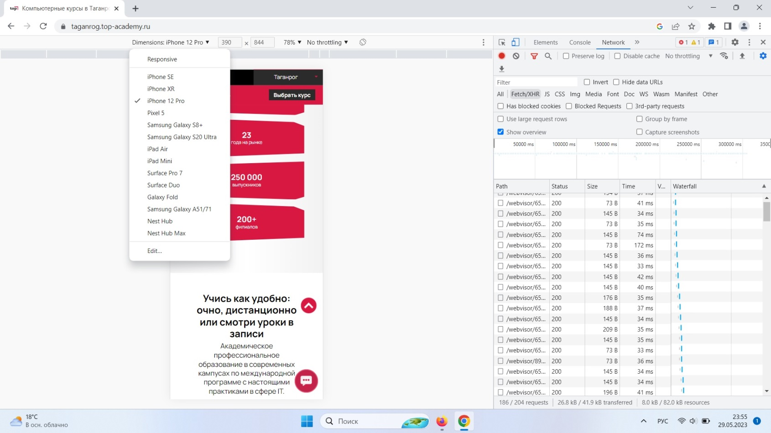
Проверка сайта на различных разрешениях и устройствах

Slide 9
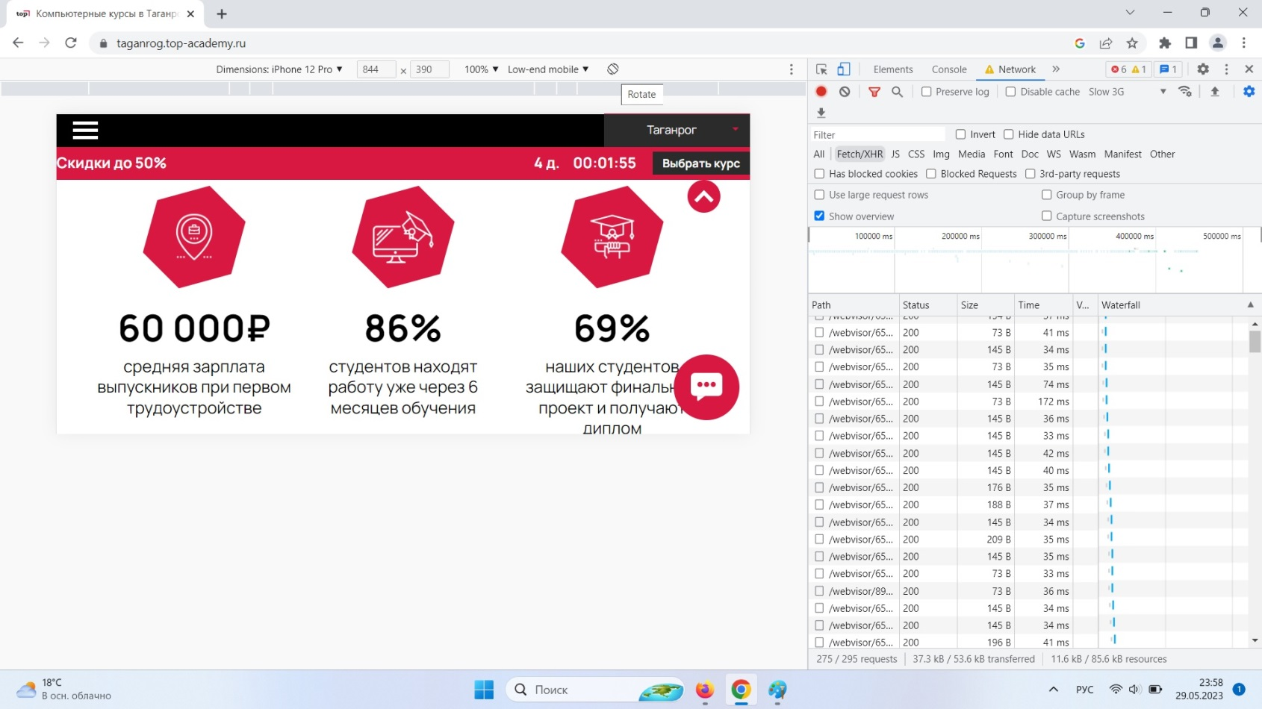
Проверка сайта на различных ротациях экрана

Slide 10
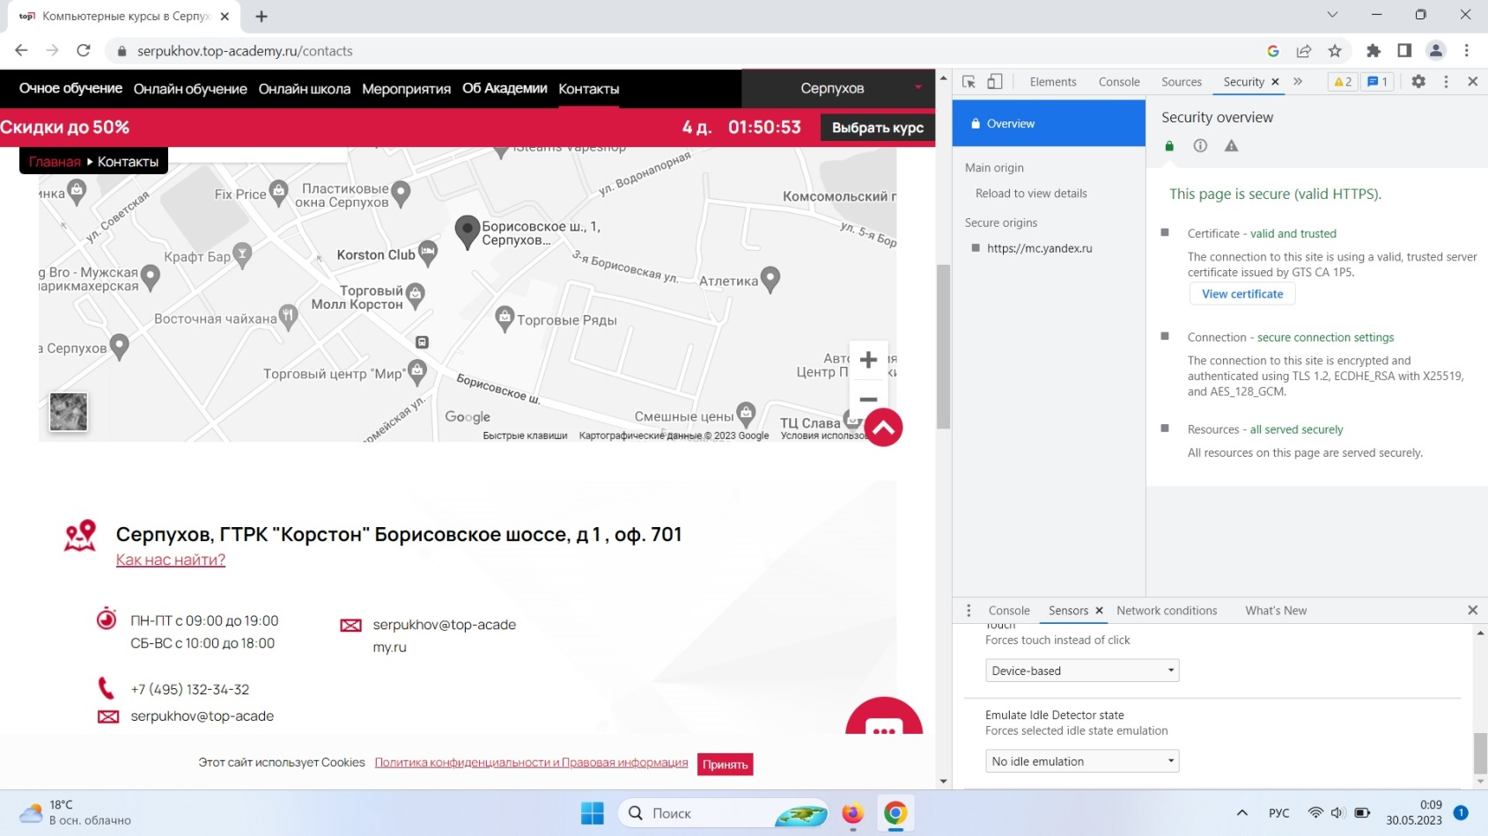
Проверка протокола безопасности сайта

Slide 11
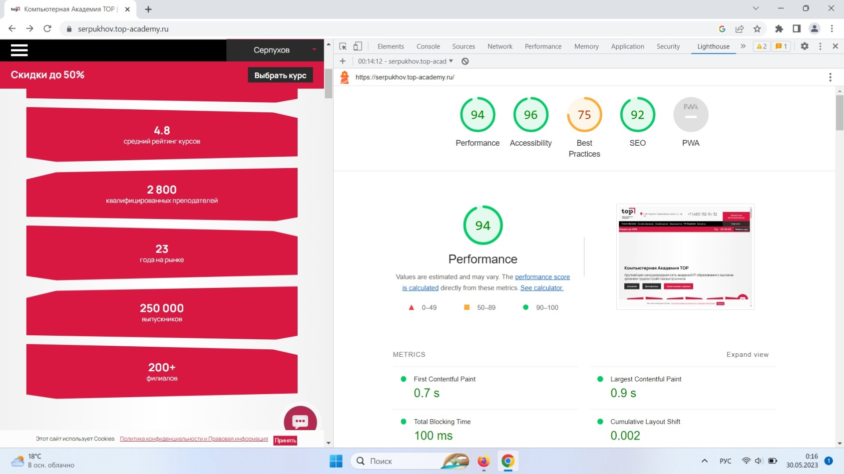
Проверка сайта на скорость загрузки

Slide 12
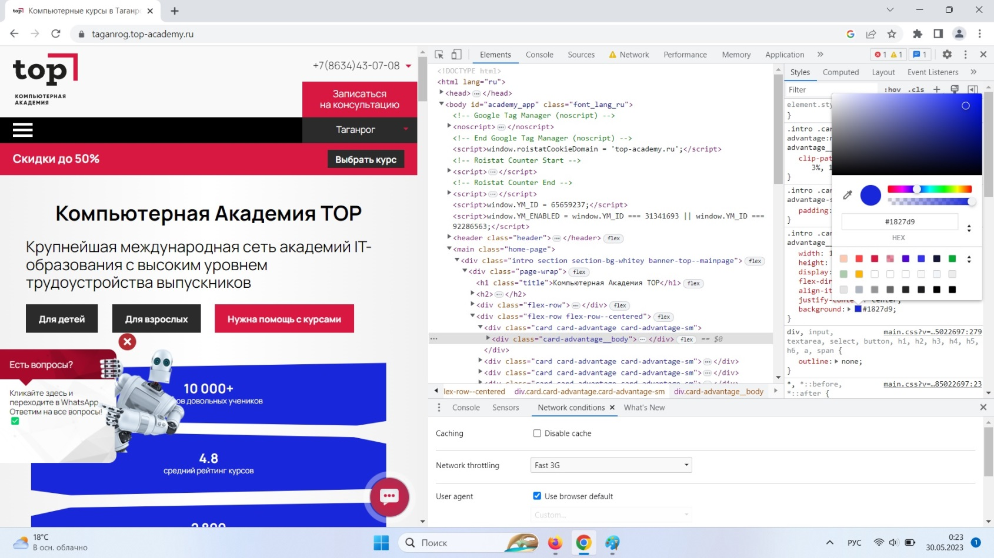
Проверка сайта на изменение верстки и дизайна

Slide 13
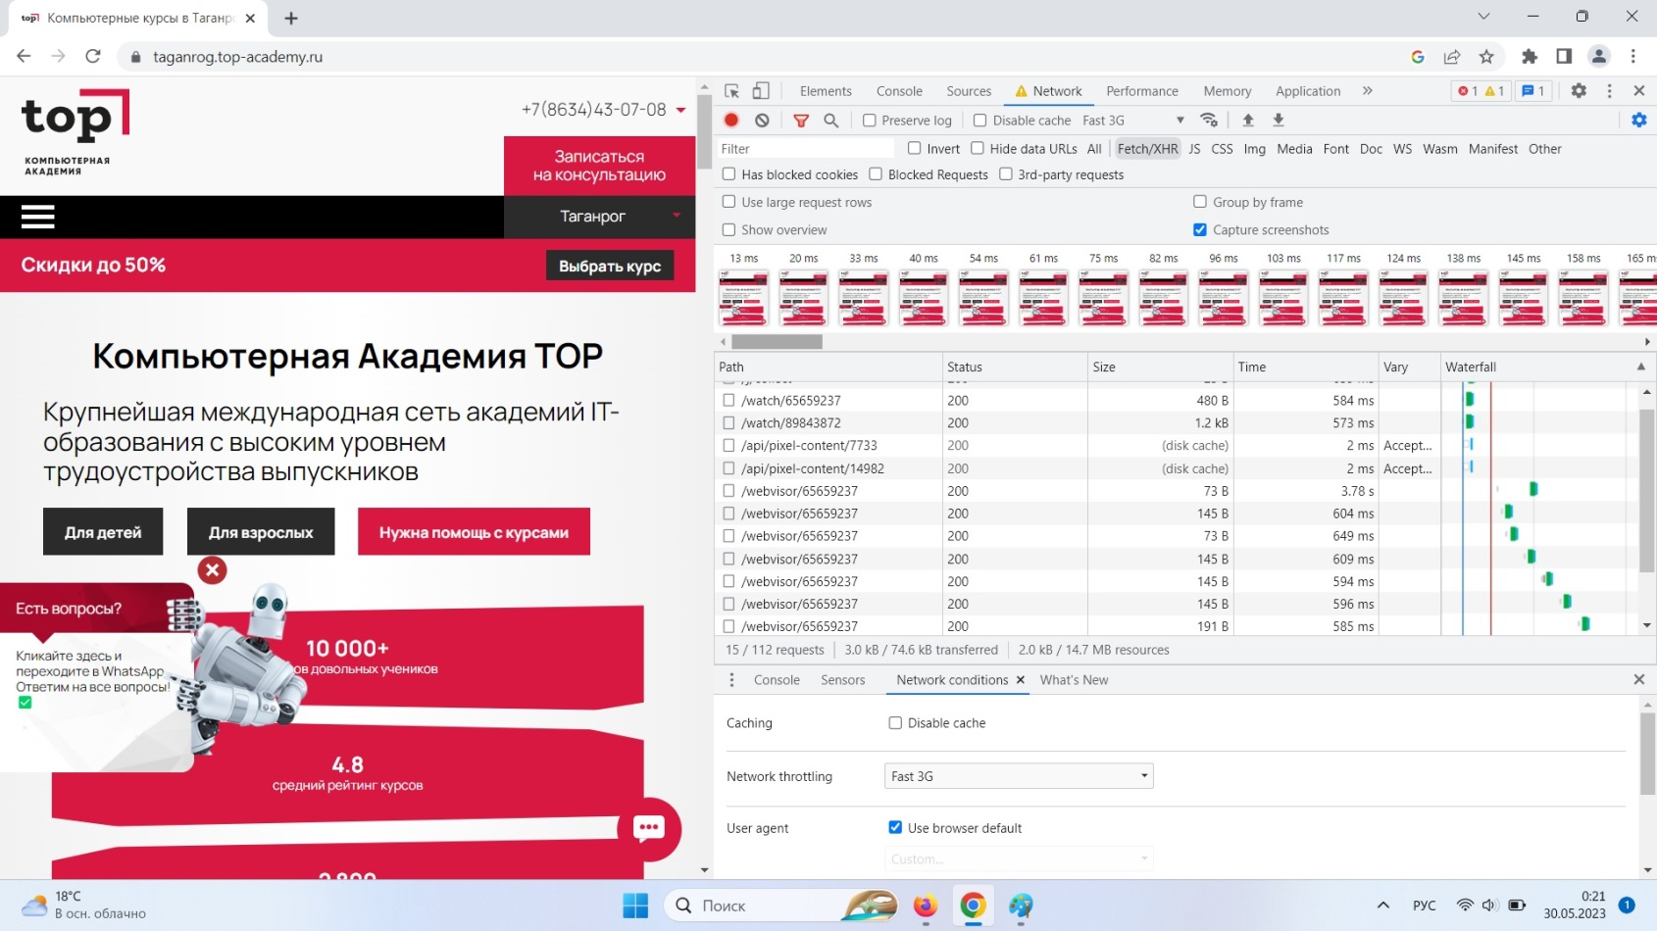
Проверка сайта на скорость отрисовки интерфейса

Slide 14
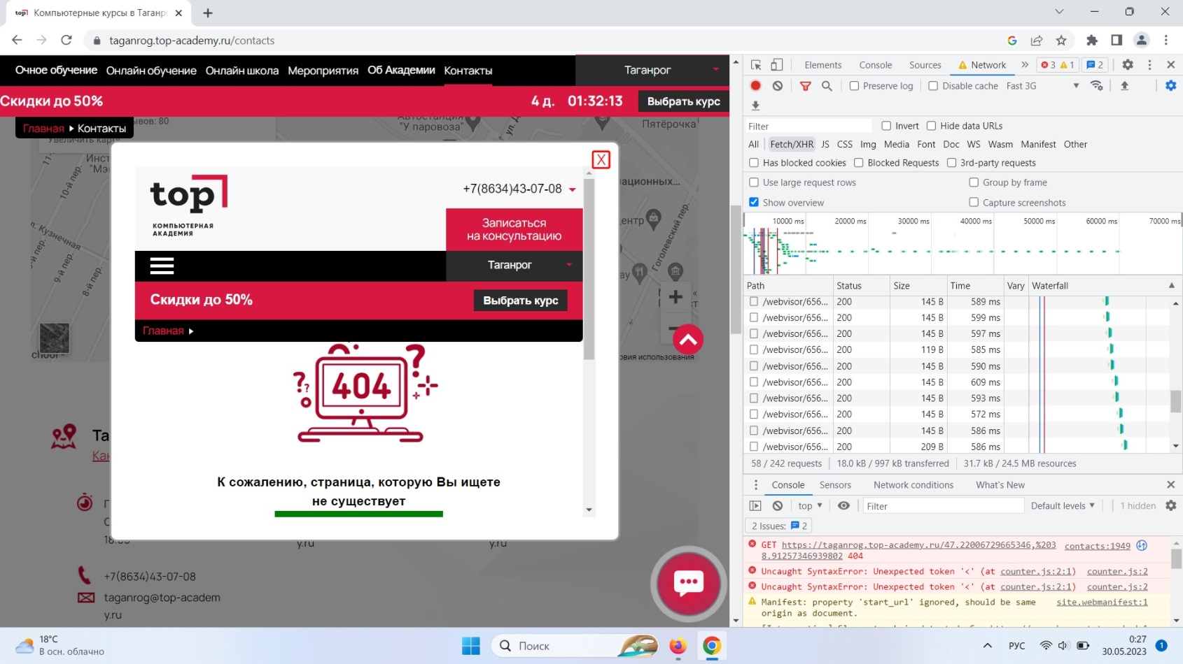
Нерабочая ссылка на местоположение

Slide 15
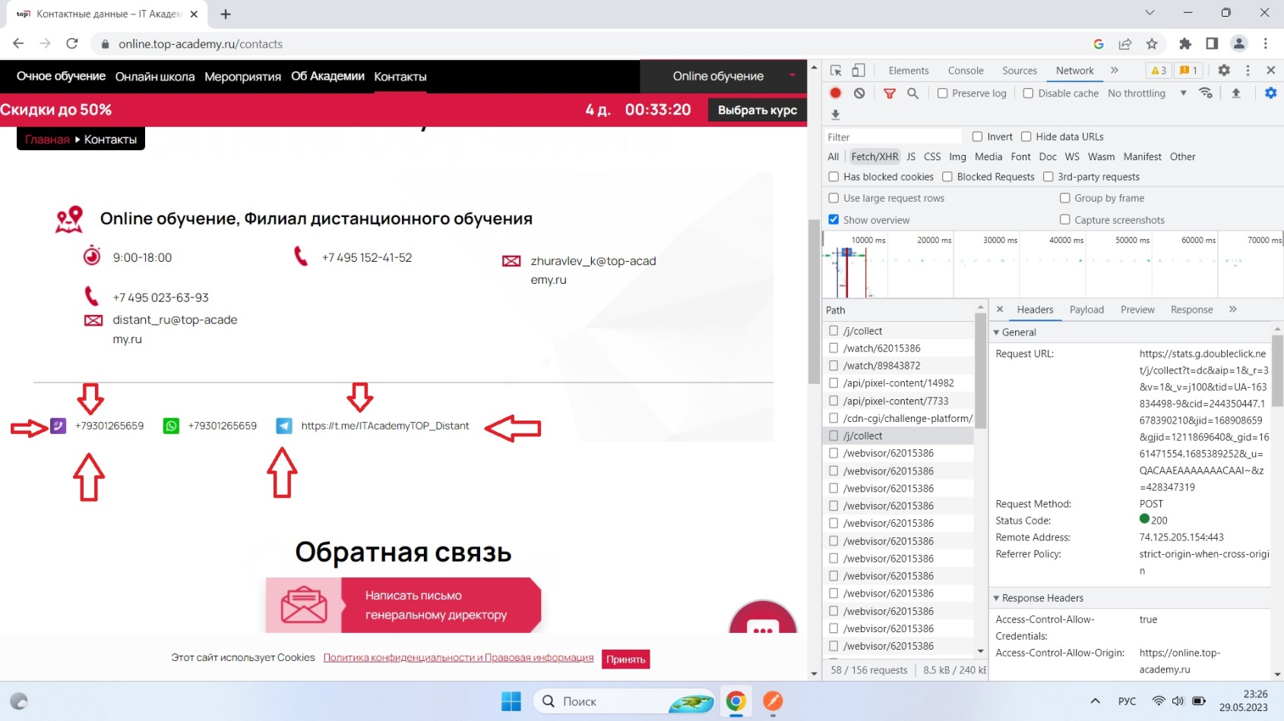
Нерабочие ссылки на Вайбер и Телеграм

Slide 16
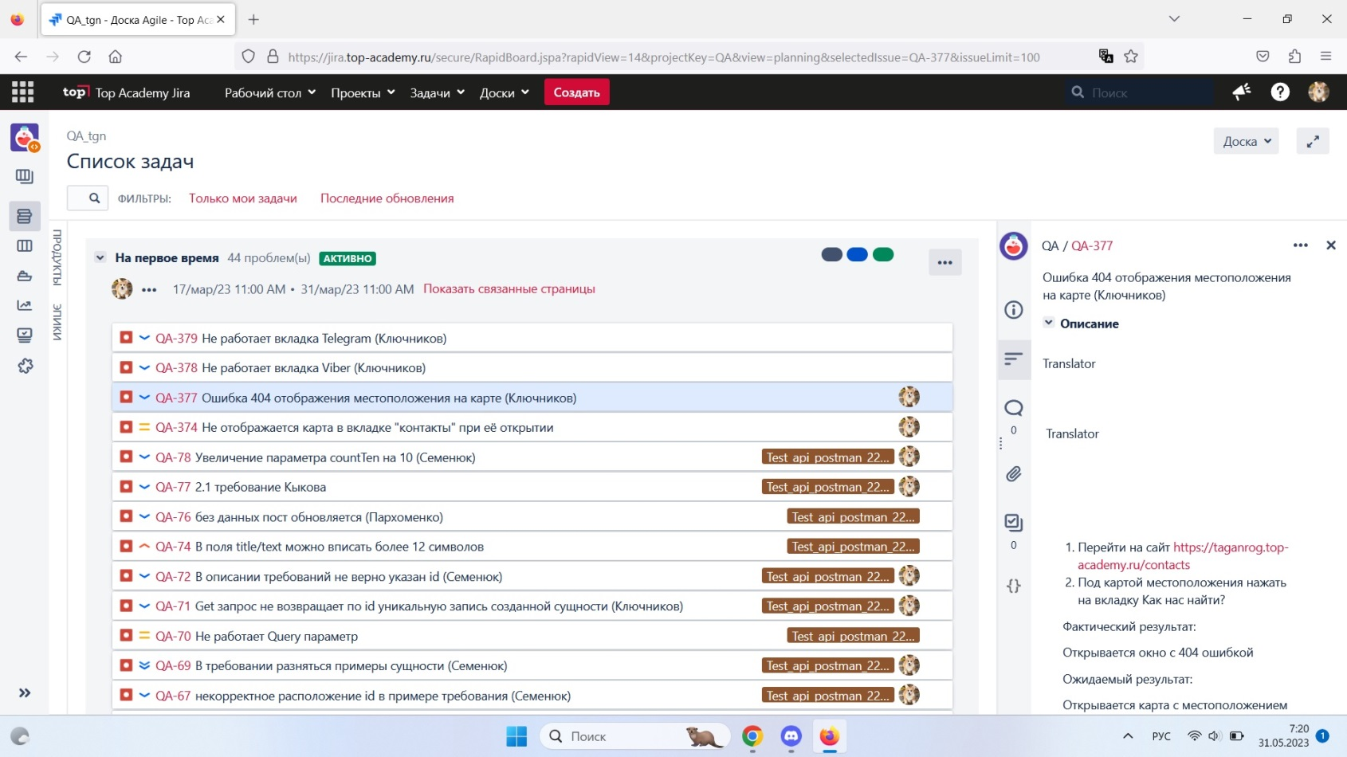
Баги заведены в систему управления проектами Jira

Slide 17
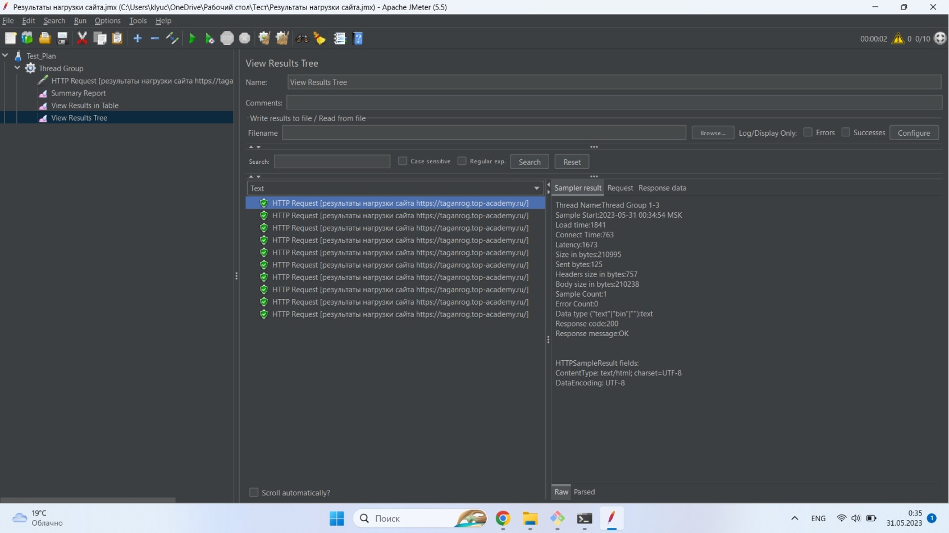
Нагрузочное тестирование сайта c помощью Jmetr

Slide 18
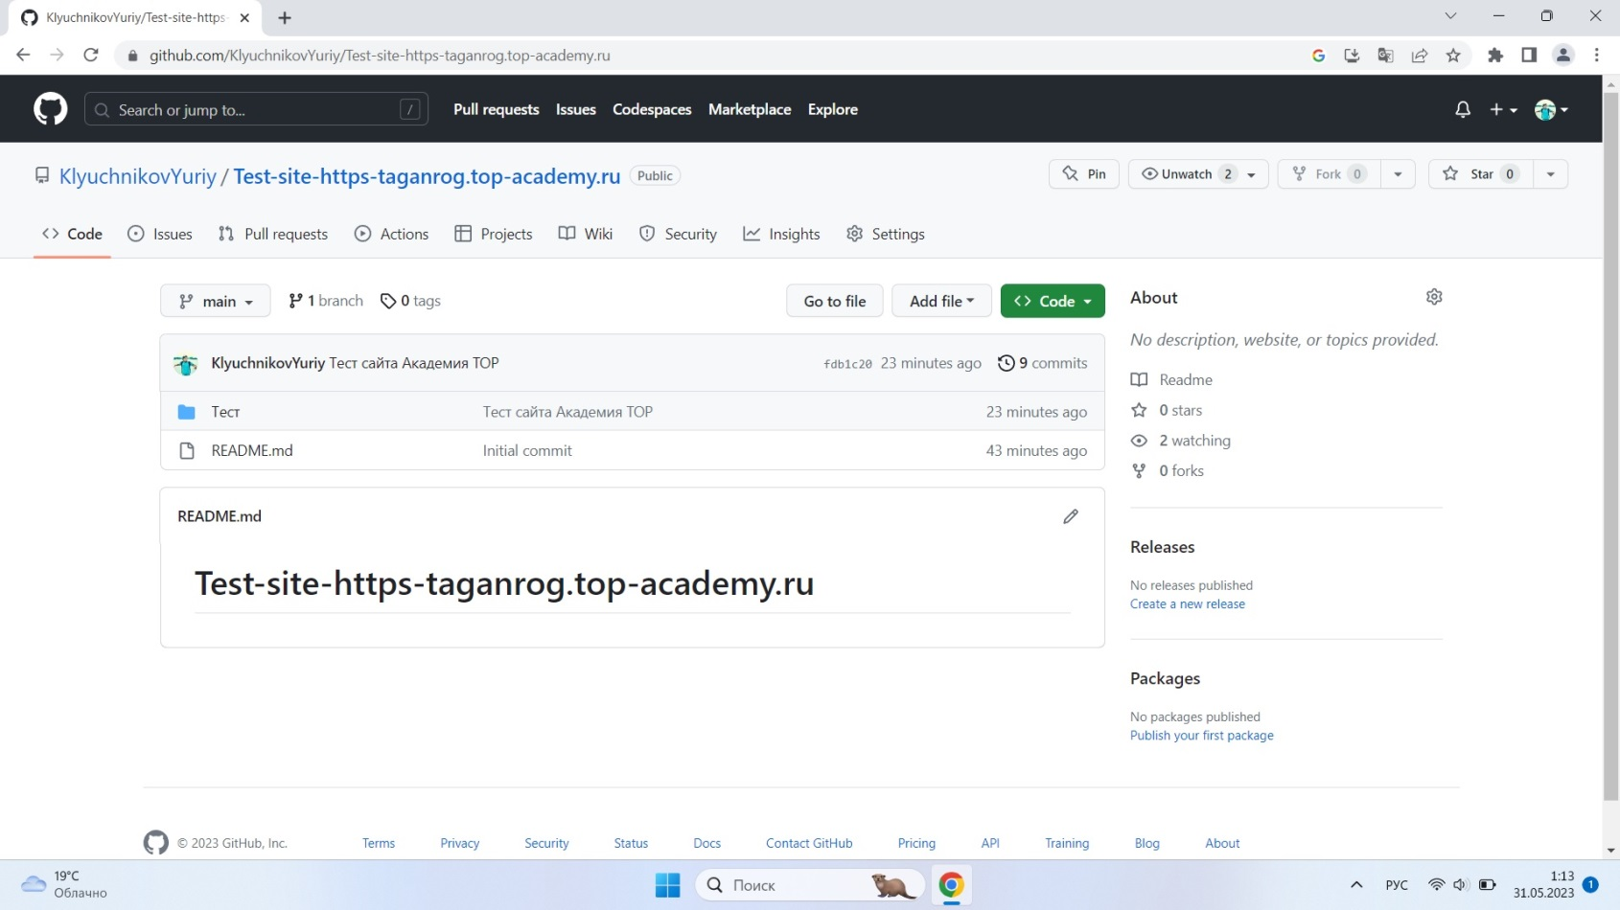
Репозиторий с материалами презентации на Github

Slide 19
Результаты тестирования сайта: << Компьютерная Академия TOP >>
Тестирование
функциональности
Тестирование
верстки
Тестирование
нефункциональное
Тестирование
мобильной версии
В результате проведенного тестирования составлен отчет по ошибкам и даны рекомендации по оптимизации сайта.

Slide 20

ПРЕЗЕНТАЦИЮ ПОДГОТОВИЛ Инженер по тестированию Ключников Юрий Валерьевич

